Slide 1
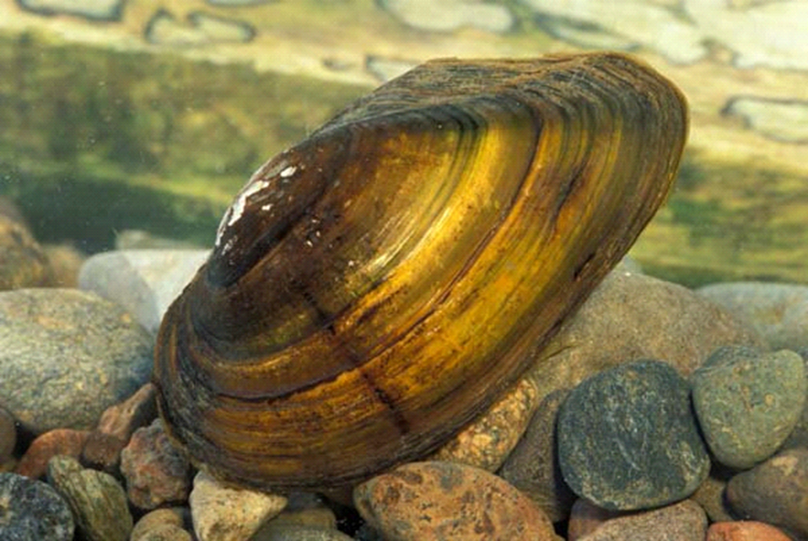
Мастер-класс, посвящённый дню водных ресурсов «Кто живёт в прудах, озёрах и реках Санкт-Петербурга»
Подготовили:
воспитатели старшей группы №2 ГБДОУ № 44 Василеостровского р-на
Рогачева Ольга Сергеевна и Бунина Наталия Борисовна

Slide 2
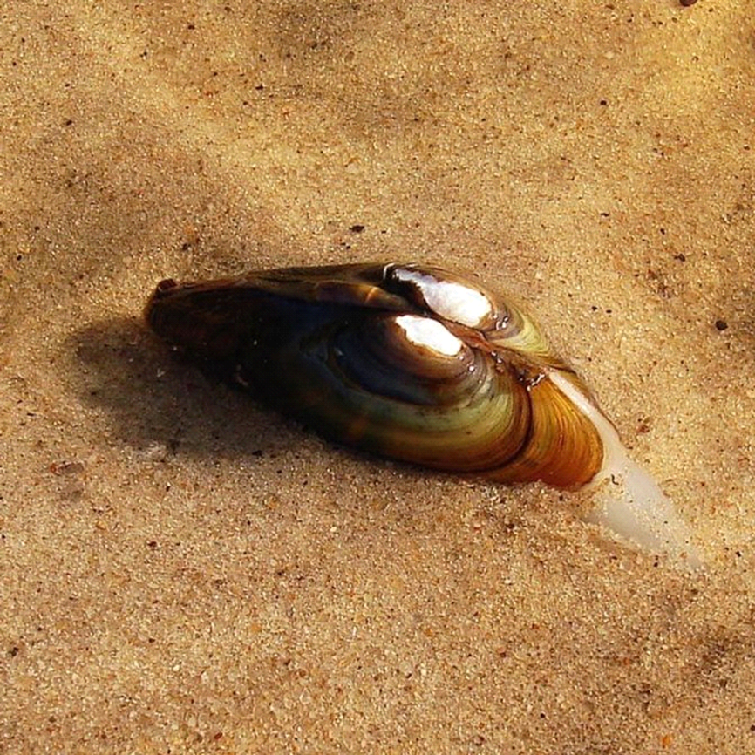
Загадка
Живу в реке
На песчаном дне.
Хожу не спеша
На одной ноге.
Ни глаз у меня, ни ушек,
А дом мой зовут ракушкой.
Живу я в реке на дне,
Хожу на одной ноге.
Мой дом не просто избушка -
Двустворчатая ракушка.
Не рыба я и не птица,
Зовут меня ... (перловица)

Slide 3
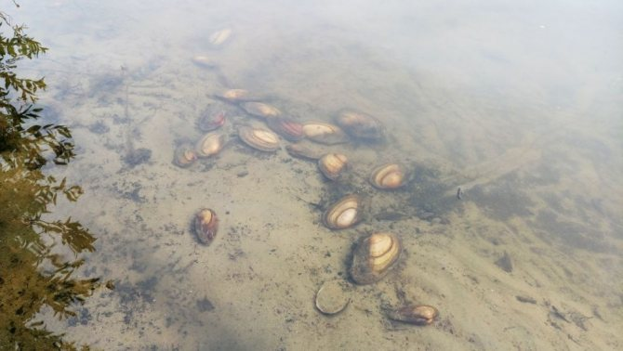
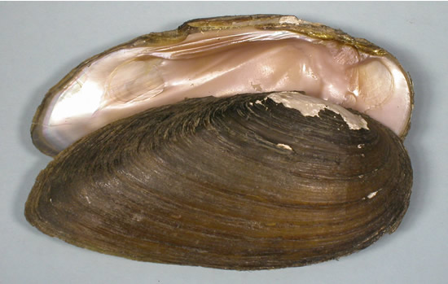
Перловица - пресноводный двустворчатый моллюск. Обитает в пресноводных незамутненных водоемах с быстрым течением с каменистым или песчано-илистым дном. Часто живет колониями, которые селятся на опорах моста, больших камнях или пнях.
Перловицы имеют две твердые выпуклые створки раковины удлинённо-овальной формы с заметными линиями роста, окрашенные в гамму цветов от зеленовато-коричневого до почти черного.

Slide 4
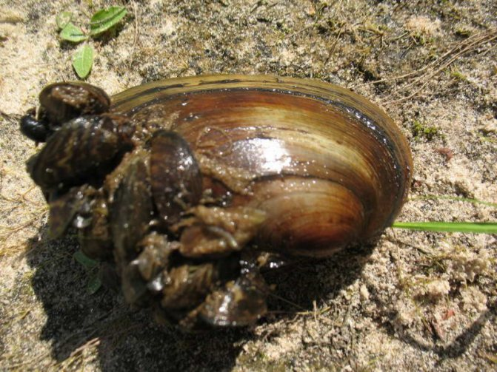
Из яиц самки перловицы появляются личинки глохидии. Попадая в воду, они селятся на жабрах рыб. В течение года личинки превращаются в маленьких моллюсков, покидают своих хозяев, падают на дно и зарываются в ил , где проводит около 2-3 лет. Достигнув зрелости, моллюски выбираются на поверхность грунта.

Slide 5
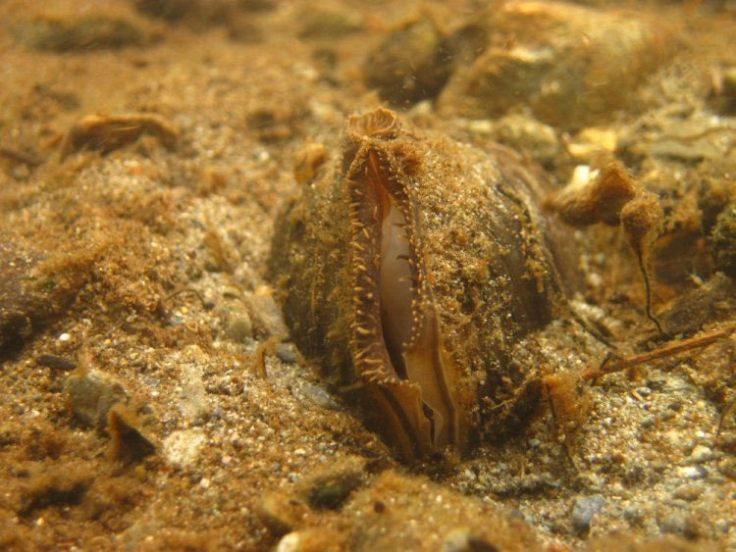
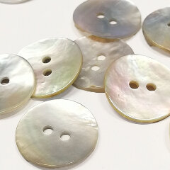
Питается моллюск, пропуская через жабры мутную донную воду, вбирая из неё мелкие планктонные организмы, а также органические вещества - детрит.
Перловицы являются естественными и отличными фильтраторами воды.
Раковины перловицы в свое врем применяли для украшений (вырезали из раковин пуговицы), а мелко растертый перламутр примешивали в краски.

Slide 6
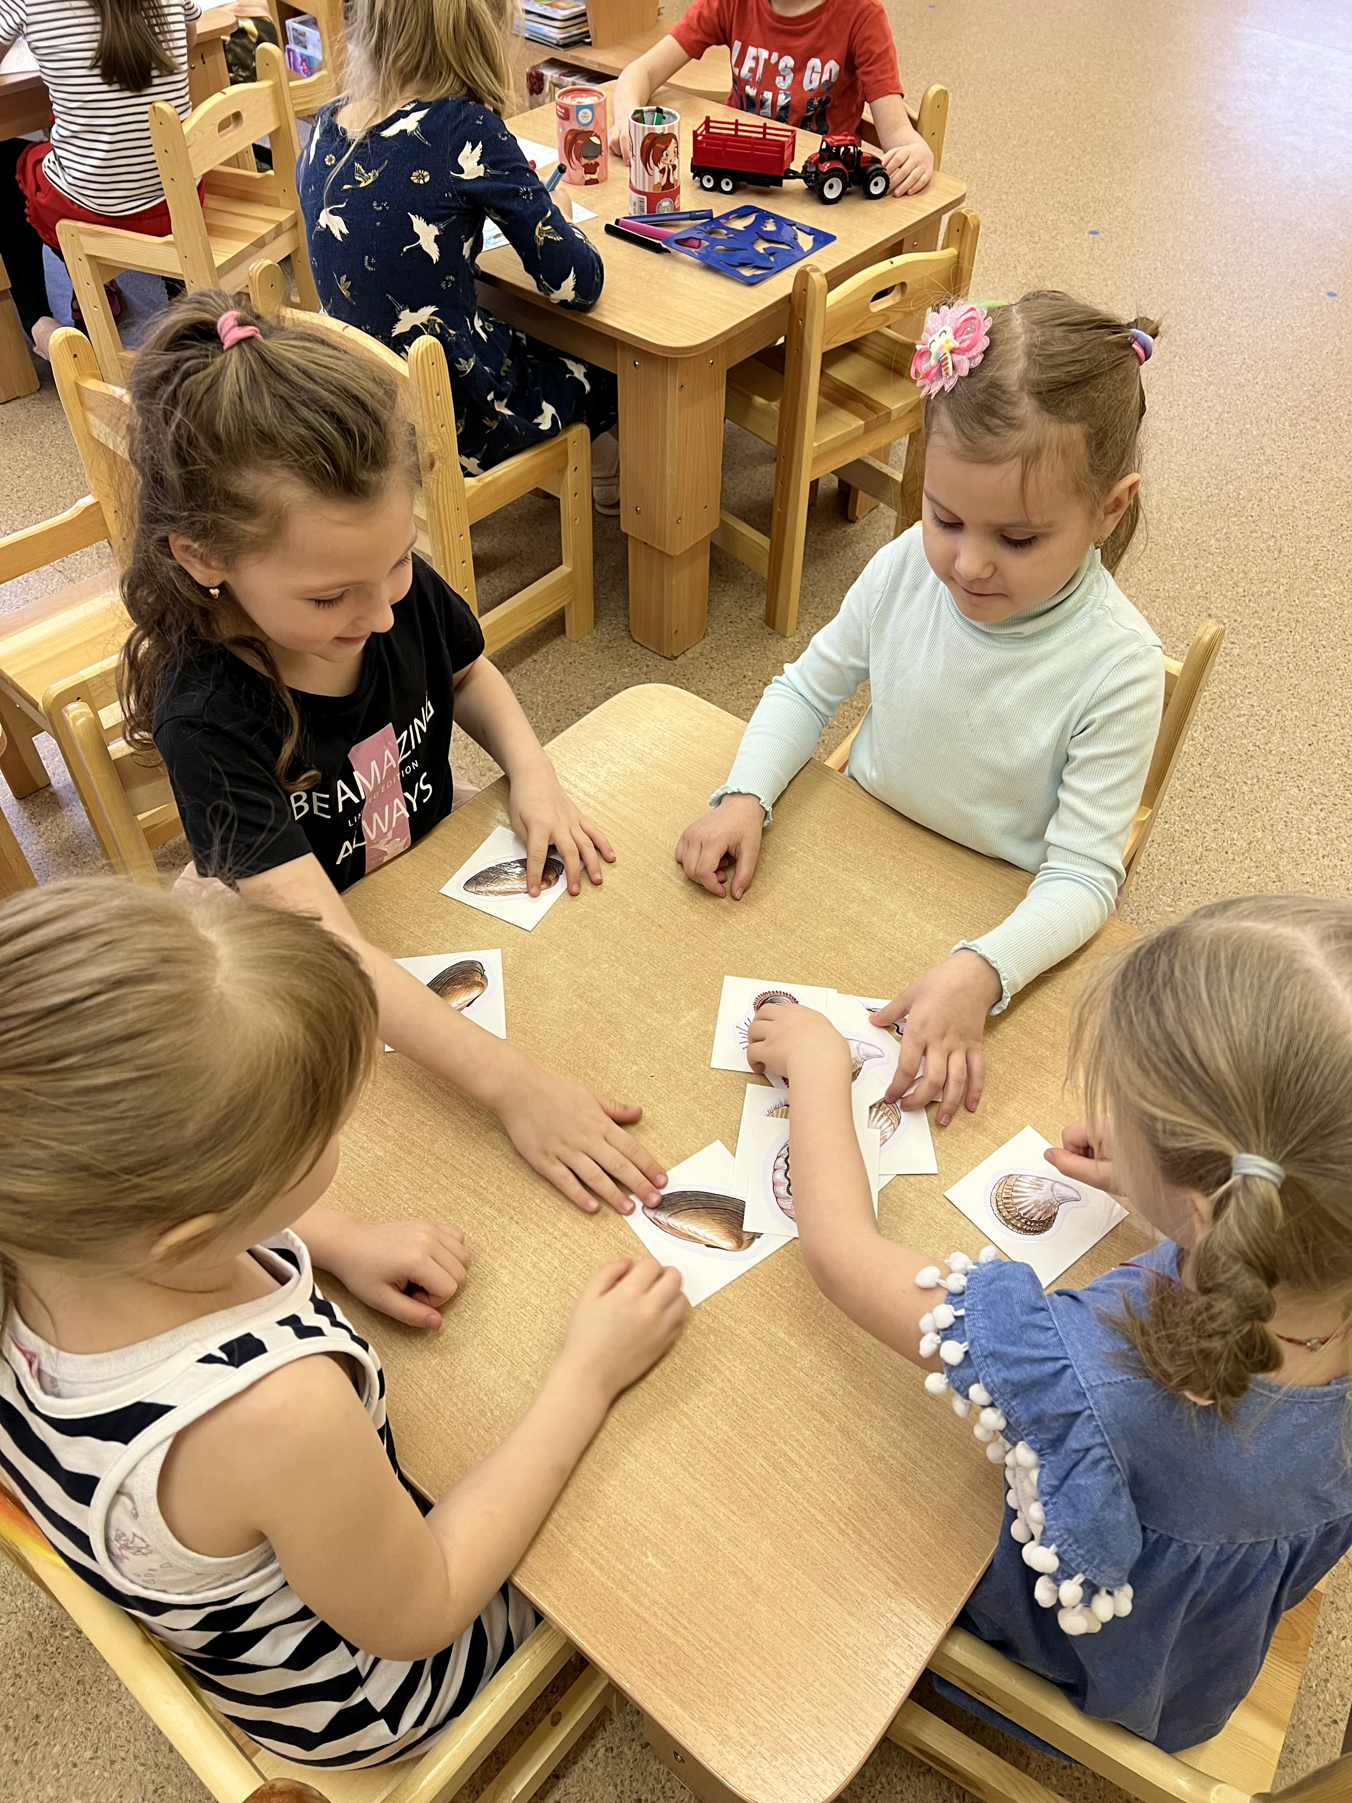
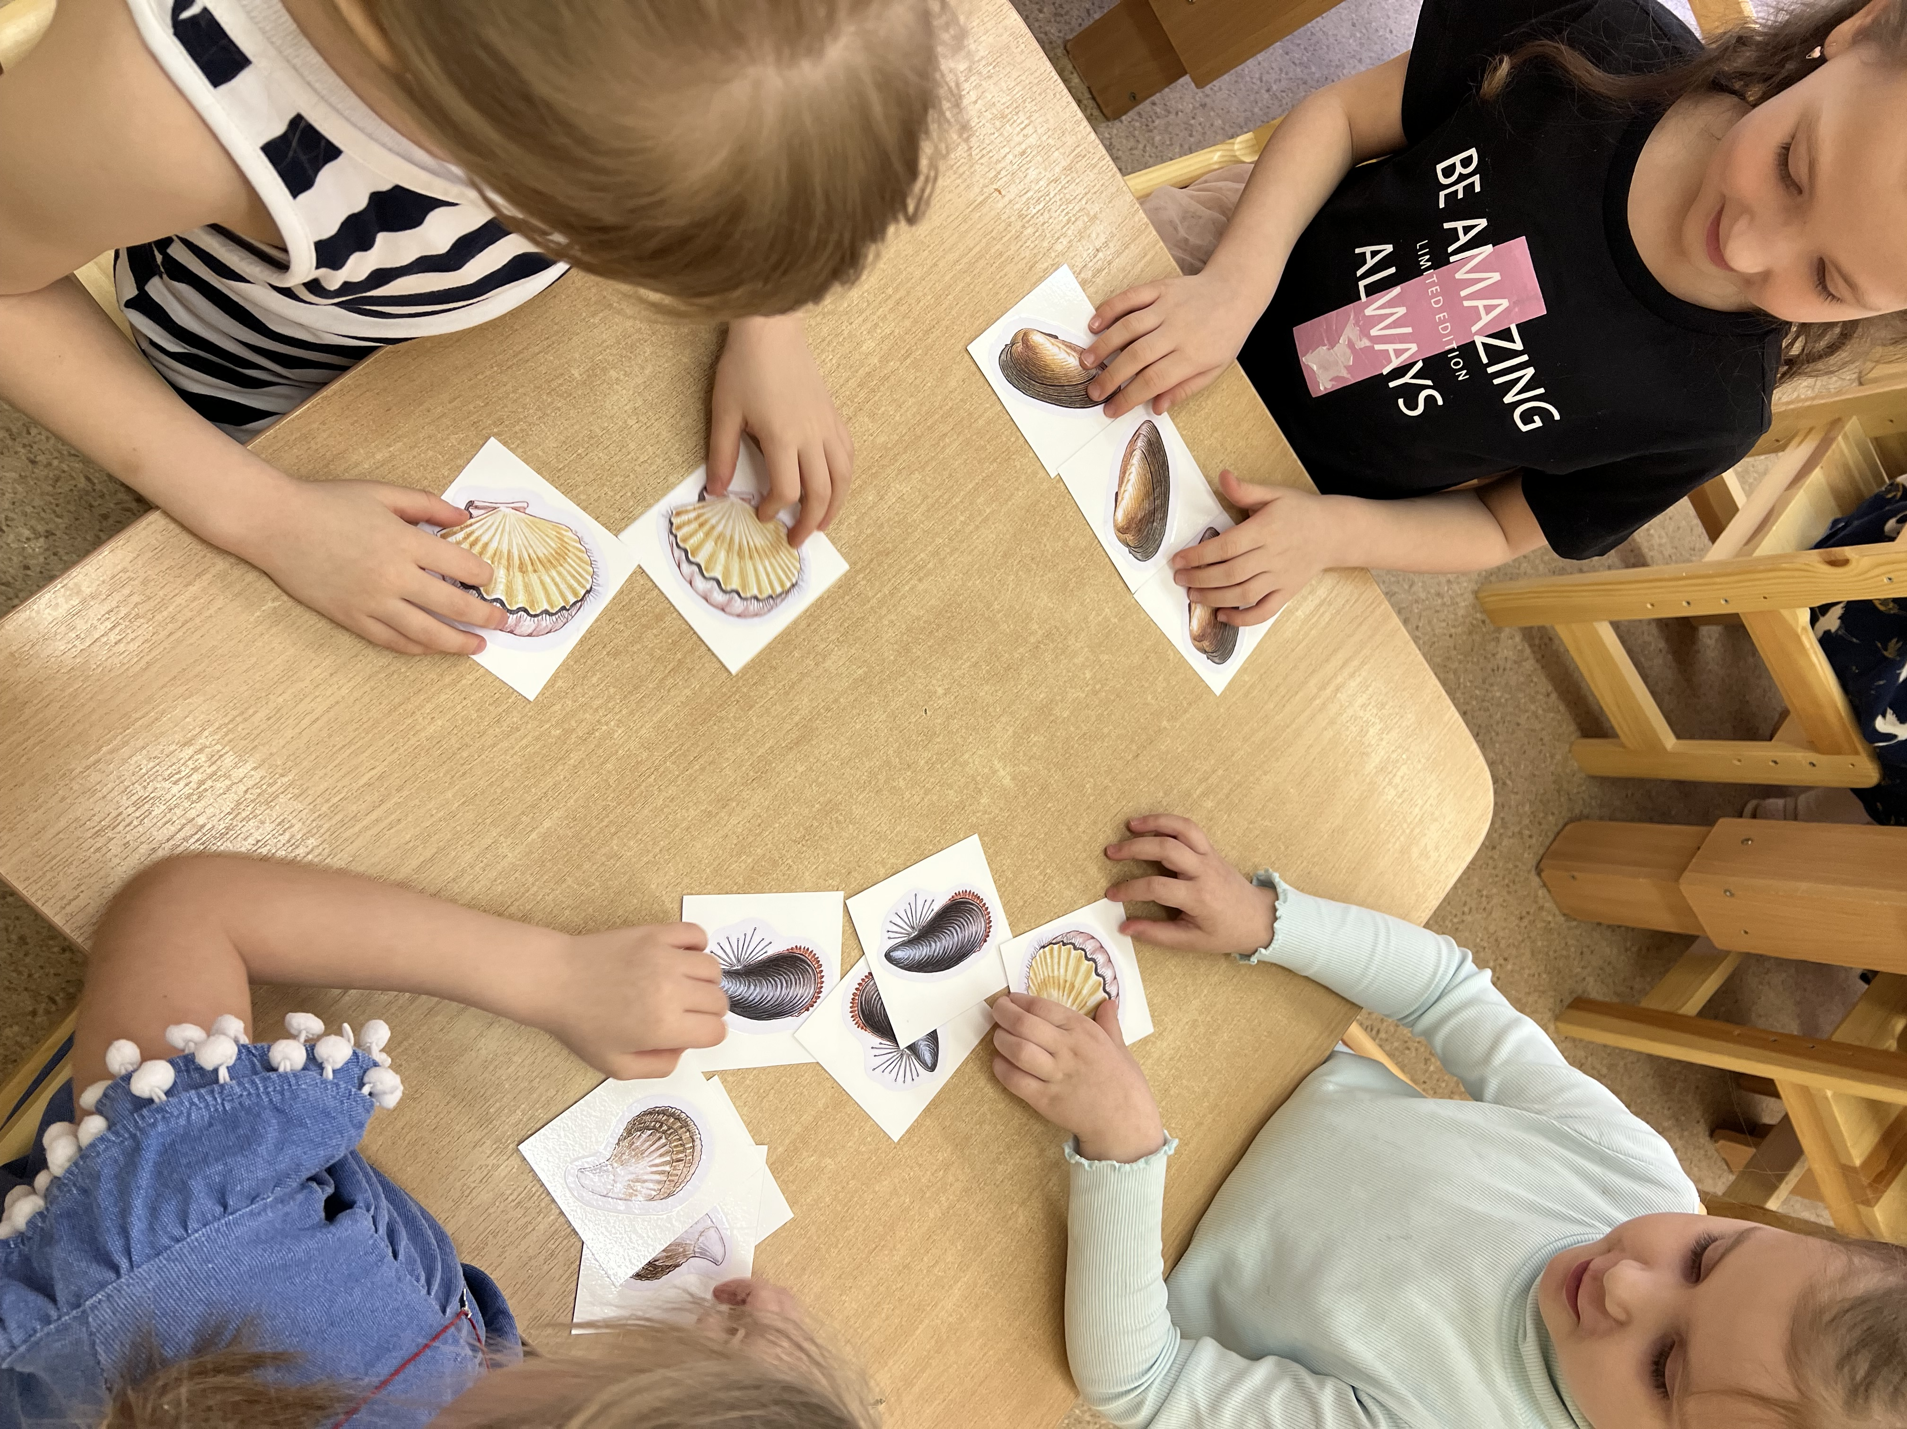
Дидактическая игра "Собери перловиц".
Каточки с изображениями различных двустворчатых моллюсков перемешиваются. Детям предлагается определить и собрать карточки с изображением перловицы.

Slide 7
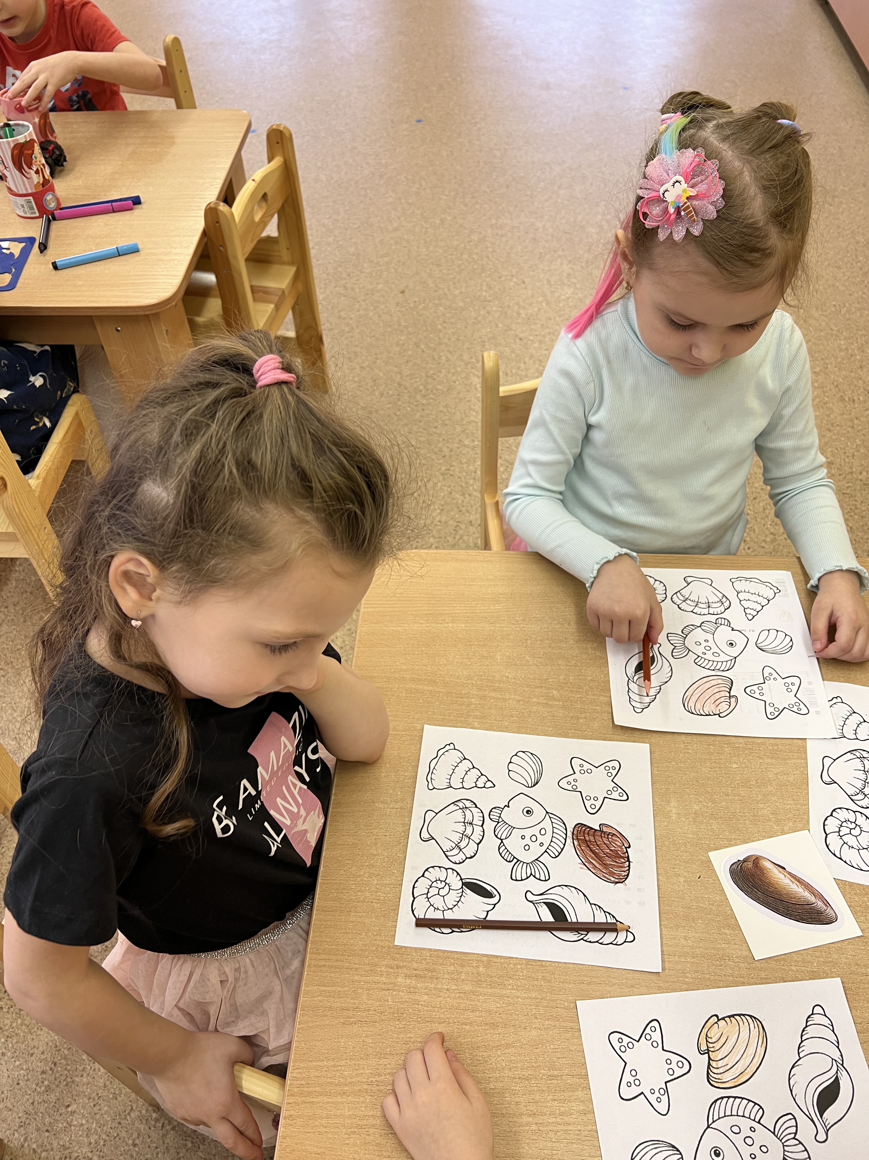
Дидактическая игра "Найди и раскрась перловицу".
Детям предлагается рисунок контурных изображений морских и речных обитателей, среди которых необходимо найти и раскрасить перловицу.

Slide 8
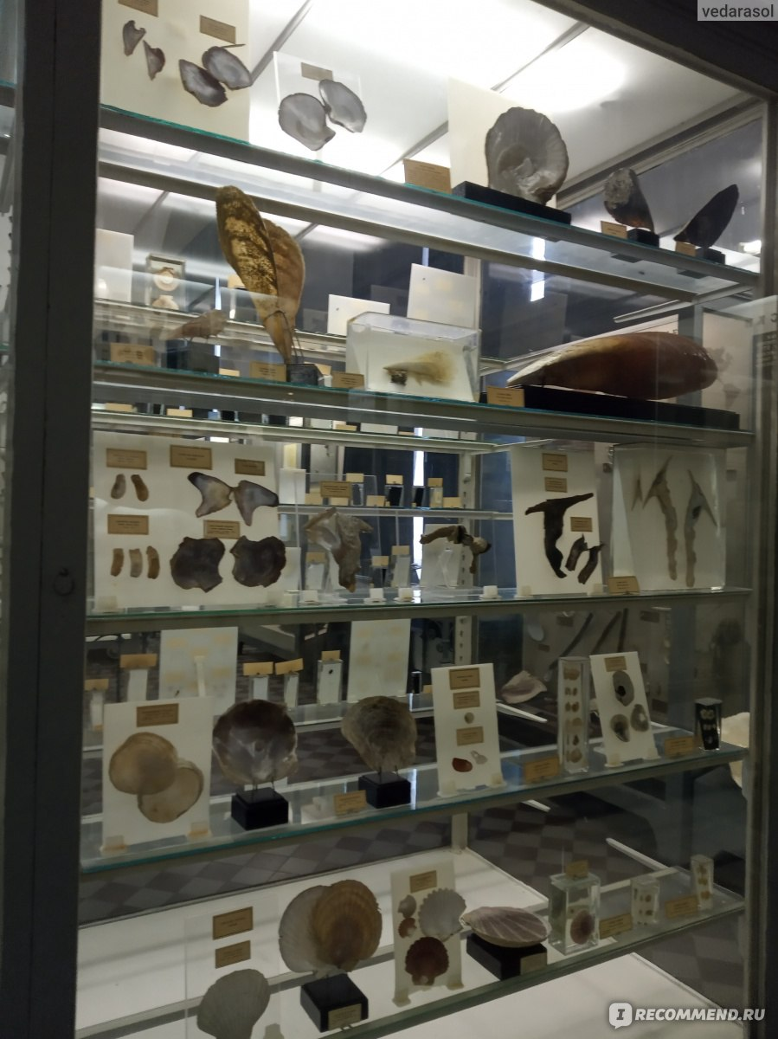
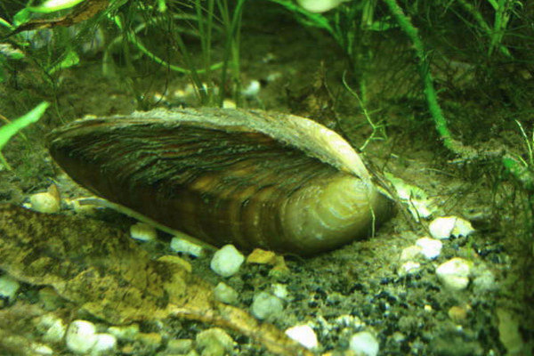
В Санкт-Петербурге встречается перловица толстая. Этот вид уязвимый, занесён в Красный список Международного Союза Охраны Природы. Обитает в реке Чёрной, а также в Петродворцовом районе в Луговом парке в протоке между Руинным и Орлиным прудами.
В коллекции зоологического музея Санкт-Петербурга в разделе "Беспозвоночные животные" можно увидеть экспонаты различных видов перловицы.

Slide 9
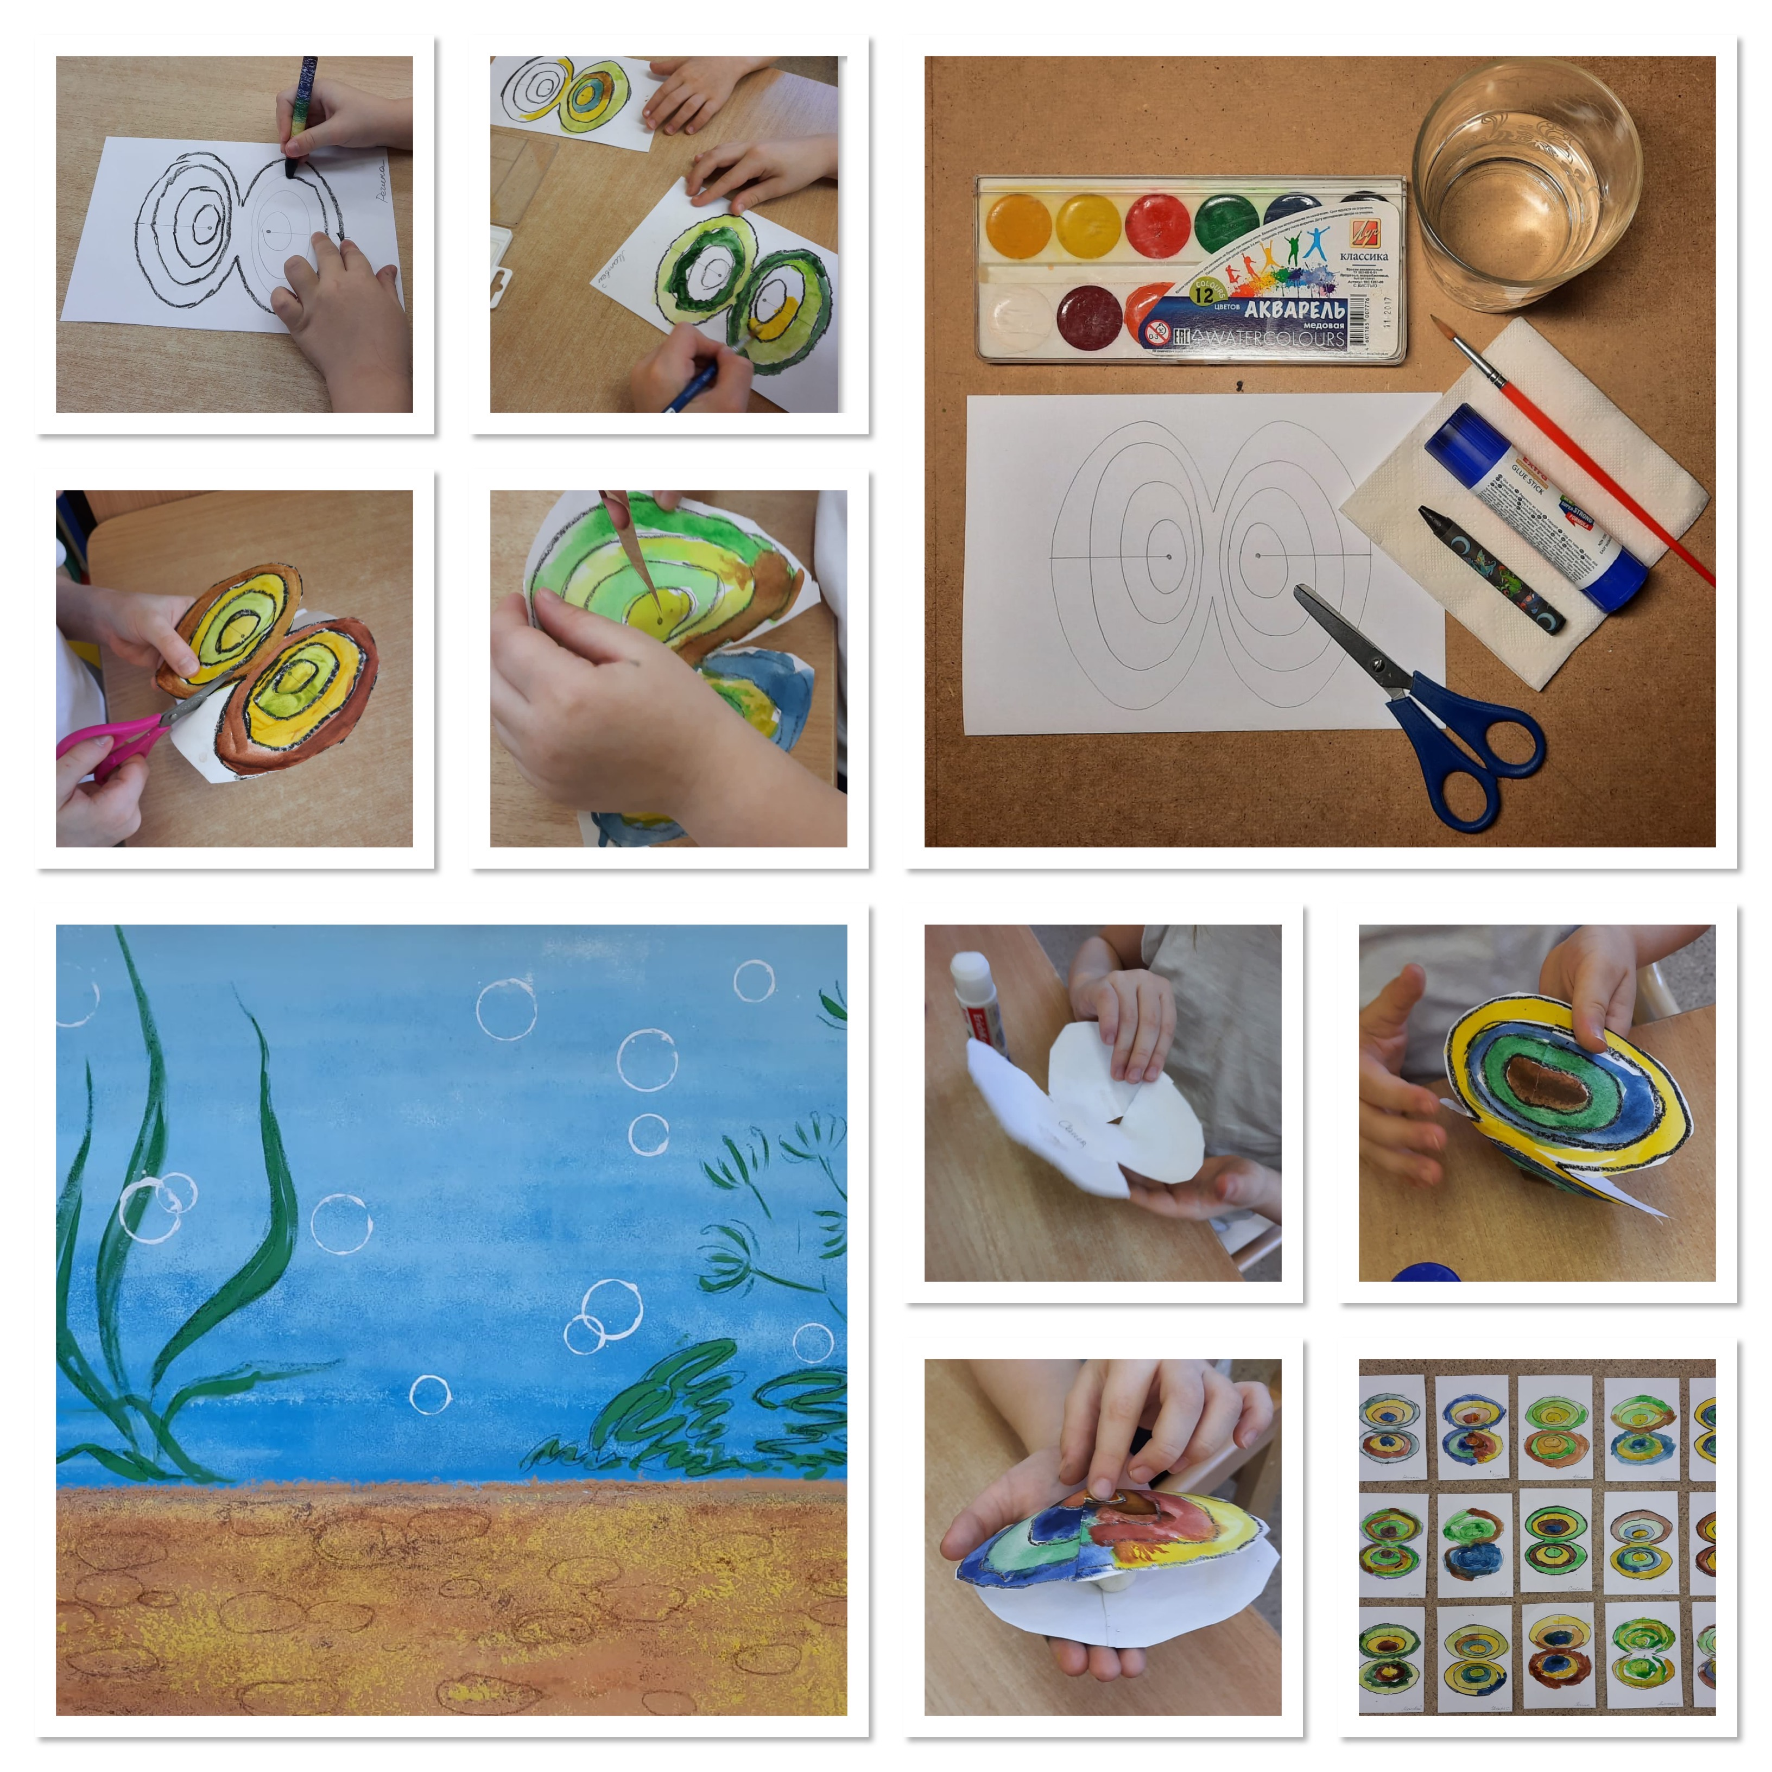
Мастер-класс

